Slide 1


《嵌入式网络与通信》
《嵌入式网络与通信》初级项目一

Slide 2
《嵌入式网络与通信》
嵌入式网络基础
Notes:
同学们，先想一个问题：前面的车发现了危险，希望提醒后面的车。把一条“需要刹车”的消息发出去，是不是这件事情就完成了？
还没有。后面的节点有没有收到？收到的是不是正确的内容？它正在忙别的工作时，能不能及时处理？我们又拿什么证明这些事情确实发生了？这一章的“嵌入式网络基础”，就是从这几个问题出发。
后面我们会用程序模拟发送和接收刹车通知，再观察任务处理和网络报文。这里的“刹车”首先是教学模拟中的处理动作，不是在电脑上运行一下，就等于控制了真实汽车。
大家暂时记不住术语也没关系，先记住一句话：消息发出、消息收到、消息处理，是三个需要分别确认的环节。接下来看看，我们用哪几部分知识把它们连起来。

Slide 3







嵌入式网络基础
本章讲授内容
嵌入式网络在智能网联车辆中的重要性
OSI模型与TCP/IP协议栈在嵌入式网络中的作用
OSI模型与TCP/IP协议栈深度解析
网络协议栈和嵌入式系统的结合
RTOS网络接口开发实战

Slide 4



嵌入式网络基础
1、嵌入式网络在智能网联车辆中的重要性
车与车(V2V)
车与路(V2I)
车与人(V2P)
车与云(V2C)
多层次通信需求促使
嵌入式网络成为核心技术之一
智能网联车辆的通信需求
驱动程序开发与管理
协议栈的实现与管理
任务调度与中断处理
系统资源管理与优化
多功能角色是保障智能联网车辆
复杂通信需求高效运行的核心技术
嵌入式系统的网络通信角色
嵌入式网络通信是理解智能网联系统架构的基础，更是自动驾驶系统研发的前提

Slide 5
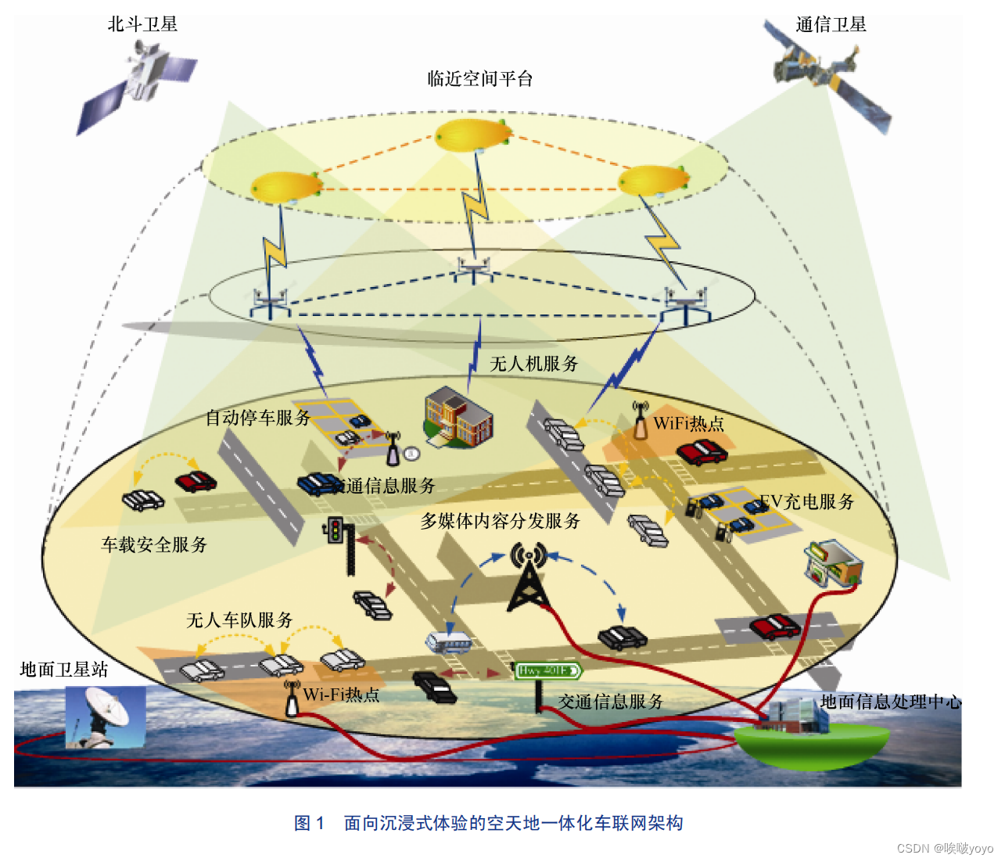
嵌入式网络基础
2、OSI模型与TCP/IP协议栈在嵌入式网络中的作用
图中卫星-临近空间平台-地面基站-车载网络多层通信架构展示了智能网联车辆需要依赖复杂且多样化的通信手段，形成空天地一体化网络。
1
图中车辆与基础设施、无人机、WiFi热点的互联互通，实际上都依赖车载的嵌入式网络系统来实现数据采集、处理、通信及控制。
2
嵌入式网络是车载各个电子控制单元（ECU）和车载通信模块之间的“神经中枢”，支持：实时数据传输、多源通信网络融合、外部环境通信交互。
3
图中车辆网架构下的各种无线链路、WiFi热点和基站，都是基于TCP/IP协议族支持互联。
4
空天地一体化车联网架构
OSI模型和TCP/IP协议是系统分层协同、准确传输和高效处理信息的理论基础

Slide 6
嵌入式网络基础
3、OSI模型与TCP/IP协议栈深度解析
OSI模型：开放系统互联模型（Open System Interconnect）
OSI模型
这是一个理论上的网络分层模型，把网络通信分成了7层，每层负责不同的功能。它帮助我们理解网络通信的过程。
TCP/IP协议：传输控制协议 /网际协议
（ Transmission Control Protocol / Internet Protocol ）
TCP/IP协议
TCP/IP协议实际上是一个协议族。TCP/IP协议主要由网络层的IP协议和传输层的TCP协议组成 。
OSI模型和TCP/IP协议栈是网络通信的基石，深度解析有助于理解数据传输的全流程

Slide 7
嵌入式网络基础
3、OSI模型与TCP/IP协议栈深度解析
应用层
(Application Layer)
网络服务与最终用户的一个接口
7
OSI的七层协议体系结构
高层：负责主机间的数据传输
表示层
(Presentation Layer)
数据的表示、安全、压缩
6
会话层
(Session Layer)
建立、管理、终止会话
5
传输层
(Transport Layer)
4
定义传输数据的协议端口号，以及流控和差错校验。
网络层
(Network Layer)
3
进行逻辑地址寻址，实现不同网络之间的路径选择。
底层：负责网络数据传输
数据链路层
(Data Link Layer)
2
建立逻辑连接、进行硬件地址寻址、差错校验 等功能
物理层
(Physical Layer)
建立、维护、断开物理连接。
1
OSI模型提供了完整的分层方法论，实现系统化理解网络功能划分

Slide 8
嵌入式网络基础
3、OSI模型与TCP/IP协议栈深度解析
应用层
(Application Layer)
应用层(各种应用层协议如TELNET（远程登录）、FTP（文件传输）、SMTP（简单邮件传输）等)
7
应用层、表示层、会话层三个层次提供的服务相差不是很大，所以在TCP/IP协议中，它们被合并为应用层一个层次
OSI的七层协议体系结构
高层：负责主机间的数据传输
表示层
(Presentation Layer)
TCP/
IP的四层体系结构
6
会话层
(Session Layer)
5
传输层(TCP、UDP协议)
传输层
(Transport Layer)
传输层(TCP、UDP协议)
4
传输层和网络层在网络协议中的地位十分重要，在TCP/IP协议中它们被作为独立的两个层次
网络层
(Network Layer)
网络层(IP协议)
3
底层：负责网络数据传输
数据链路层
(Data Link Layer)
网络接口层
2
数据链路层和物理层的内容相差不多，
在TCP/IP协议中它们被归并在网络接口层
物理层
(Physical Layer)
1
从OSI的完美分层理解设计原则，从TCP/IP的简化分层掌握工程取舍

Slide 9
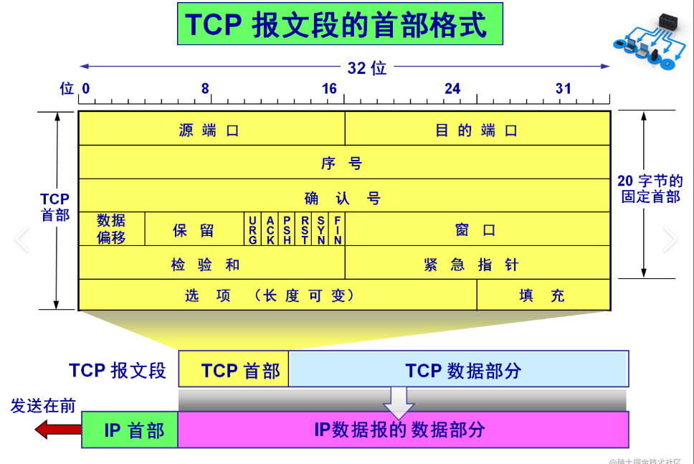
嵌入式网络基础
3、OSI模型与TCP/IP协议栈深度解析
TCP 协议（Transmission Control Protocol）
作用：为应用层提供一种可靠的、面向连接的通信服务，确保数据能够完整且按顺序准确地到达接收端。
TCP报文段由首部和数据两部分组成，首部中包含了许多关键字段：
源端口和目的端口，标识通信双方的应用进程。
序列号和确认号，用于数据的可靠传输和顺序控制。
标志位，如SYN(Synchronize)、ACK (Acknowledgment)、FIN(Finish)等，控制连接的建立、传输和关闭。
窗口大小，表示接收方能够接受的数据量，用于流量控制。
TCP 协议封装
TCP协议通过首部各字段的设计，支持连接管理、数据传输控制和错误检测

Slide 10
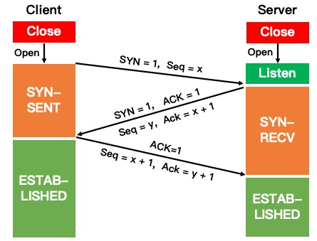
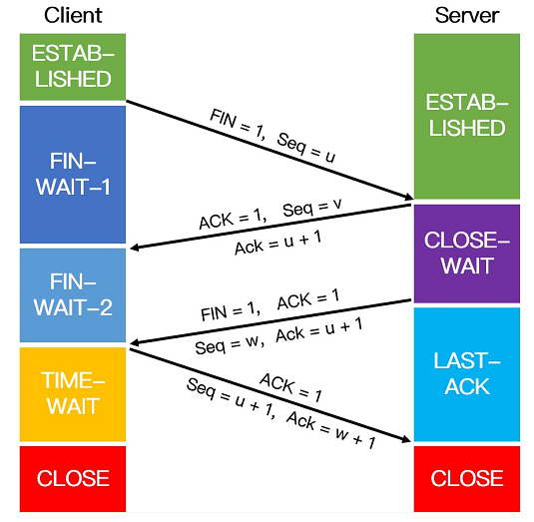
嵌入式网络基础
3、OSI模型与TCP/IP协议栈深度解析
TCP 协议（Transmission Control Protocol）
特点：
  面向连接（三次握手、四次挥手）
  可靠传输（确认应答、重传机制）
三次握手
四次挥手
  流量控制（通过窗口大小控制数据发送速率）
SYN :表示请求建立连接，并同步初始序列号
  拥塞控制（调整发送速率，避免网络拥堵）
Seq: Sequence Number（序列号）用来标识发送的数据字节流的位置。
ACK:表示确认号有效，用于确认收到对方发送的数据。
FIN :用来表示发送方的数据已经发送完毕，想要关闭连接。
TCP协议通过复杂严密的机制，实现了可靠、顺序、无差错的数据传输

Slide 11
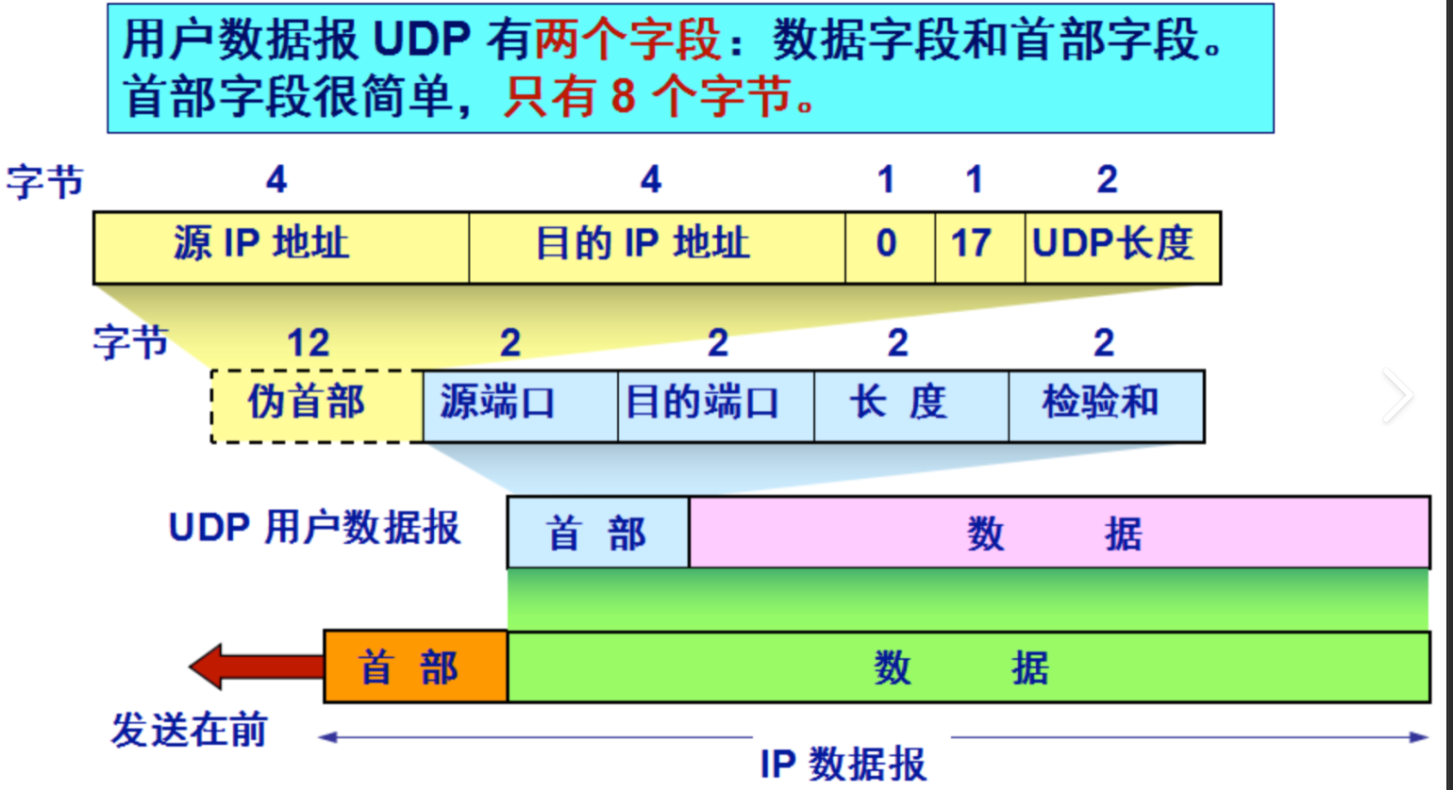
嵌入式网络基础
3、OSI模型与TCP/IP协议栈深度解析
UDP 协议：用户数据报协议（User Datagram Protocol）
UDP，全称User Datagram Protocol，是传输层的另一种协议，与TCP不同，它是无连接的协议。
主要作用：为那些对速度有较高要求但对数据可靠性要求不严格的应用提供传输服务。
UDP首部非常简单，只有8个字节，包括4个关键字段：
源端口和目的端口：标识发送方和接收方的应用程序端口。
长度：表示UDP报文段的整体长度，包括首部和数据部分。
检验和：虽然是可选字段，但用于检测数据在传输过程中的错误，保证数据完整性。
UDP协议不保证数据包的顺序，也没有重传机制，不保证数据的可靠性

Slide 12
嵌入式网络基础
3、OSI模型与TCP/IP协议栈深度解析
UDP 协议：用户数据报协议（User Datagram Protocol）
特点：
  UDP是无连接的协议，不建立和断开连接，减少了通信延迟
  头部结构非常简洁，传输效率高
  不保证可靠性，没有确认和重传机制
  头部开销小，效率高，是轻量级传输协议
适合对时延要求严格，但可以容忍少量数据丢失的应用场景。如：实时视频、语音通讯、DNS查询等场景。
UDP协议简洁高效，适合实时性高的应用，但需要应用层自行实现必要的可靠性保障

Slide 13
嵌入式网络基础
3、OSI模型与TCP/IP协议栈深度解析
IP 协议：网际协议（Internet Protocol）
作用： IP 是网络层协议，负责数据包的寻址和路由，将数据从源地址传送到目标。但IP本身是不保证传输可靠的，也就是说它是无连接、无保证可靠性的协议。
特点：
无连接，数据包独立传输，不建立端到端连接。
不保证数据包送达，数据包可能丢失或乱序。
关键信息字段：源IP地址、目的IP地址和TTL（生存时间），TTL用于限制数据包在网络中的寿命，避免无限循环。
协议类型：IP协议还区分不同的上层协议，如TCP和UDP
两种类型：
IPv4地址，32位长度，格式如192.168.1.1，这是目前主流的IPv4地址体系。
IPv6地址，128位长度，设计用来解决IPv4地址不足的问题，支持更多设备。
IP协议是网络通信的基础，其寻址和路由功能为数据传输提供了核心支持

Slide 14
嵌入式网络基础
3、OSI模型与TCP/IP协议栈深度解析
TCP\UDP、IP 协议之间的关系
TCP与UDP的核心区别：
IP：负责数据包寻址和路由，不保证传输可靠。
TCP：基于IP，提供可靠的、面向连接的传输。
UDP：基于IP，提供无连接、不可靠但快速的传输。
TCP： 可靠性、连接管理、效率
UDP：高效性、轻量化
TCP应用场景
网页浏览（HTTP/HTTPS）
文件传输（FTP、SFTP）
UDP应用场景
实时音视频通信
在线游戏（尤其是竞技类）
电子邮件（SMTP、IMAP、POP3）
数据库访问
流媒体直播
DNS查询
远程登录（SSH、Telnet）
企业级应用（ERP、CRM）
物联网（IoT）传感器数据
广播/多播应用
IP协议是底层支撑， TCP 通过可靠性机制弥补IP的不足，UDP 则牺牲可靠性换取效率

Slide 15
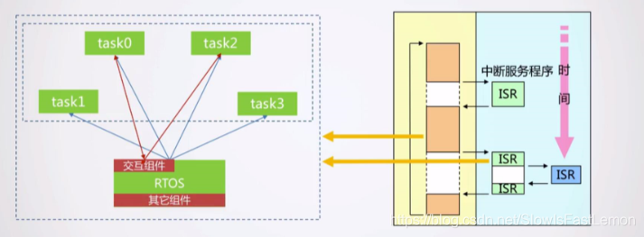
嵌入式网络基础
4、网络协议栈和嵌入式系统的结合
网络协议栈在嵌入式系统中的作用
嵌入式系统中的实现环境
实现网络通信的核心组件
支持设备间的互联和数据传输
满足嵌入式设备通信对资源和响应速度的较高要求
裸机系统
RTOS系统
简单实现，单任务执行
缺乏高效的任务调度，
难以支持复杂网络通信
多任务管理，实时调度
支持网络协议栈任务
支持应用任务并发执行
RTOS与协议栈的协同工作
RTOS: 负责任务调度、资源分配、实时响应
协议栈: 负责数据封装、解包及协议处理
中断服务程序 (ISR): 处理中断，提高响应速度，触发网络任务执行
多任务切换保证网络数据及时处理
网络协议栈定义了通信规则，RTOS保证多任务间的高效调度，二者协作共同实现嵌入式系统中的稳定可靠网络通信

Slide 16

嵌入式网络基础
5、RTOS网络接口开发实战
实时操作系统（RTOS)
RTOS的核心特性
常见的RTOS
实时性：能够快速响应外部事件，确保任务按时完成。
多任务管理：支持多任务并发执行，提高系统效率。
资源管理：高效管理CPU、内存等资源，确保系统稳定运行。
FreeRTOS：开源、轻量级，广泛应用于嵌入式系统。
uC/OS：功能强大，适合复杂的嵌入式应用。
Zephyr：专为物联网设备设计，支持多种硬件平台。
RTOS中网络任务与普通任务的调度机制
特性 | 普通任务 | 网络任务
优先级 | 固定 | 需动态调整（避免饿死低优先级任务）
堆栈需求 | 较小（1-2KB） | 较大（≥4KB，LWIP需缓冲池）
阻塞方式 | 简单信号量 | 复杂事件组+超时机制
掌握RTOS核心特性与调度机制，实现网络任务与普通任务的高效协同与稳定运行。

Slide 17
嵌入式网络基础
5、RTOS网络接口开发实战
开发RTOS网络接口，主要是实现一组接口函数，把底层硬件驱动和上层协议栈连接起来
RTOS网络接口开发流程
硬件初始化 （Network Hardware Init） | 初始化网卡硬件（MAC控制器 + PHY芯片），使网络设备能正常工作。
发送数据 （Transmit Data Flow） | 当协议栈（比如lwIP）需要发送数据包时，通过网络接口把数据传给网卡发出去。
接收数据 （Receive Data Flow） | 当网卡硬件收到数据包后，把数据交给协议栈处理。
中断处理 （Interrupt Handling） | 高效地响应硬件事件，比如收发完成、中断错误。
接口注册与协议栈绑定 （Interface Registration） | 告诉协议栈，你的网络接口已经准备好，可以发送和接收数据了。
RTOS网络接口开发流程，在底层驱动与上层协议栈之间建立高效桥梁

Slide 18
嵌入式网络基础
5、RTOS网络接口开发实战
从理论到实践：RTOS网络接口开发的准备工作
理论回顾
理论指导实践
硬件初始化、数据发送接收、中断处理、 协议栈绑定
关键在于驱动和协议层高效桥梁
理论明确开发重点与流程
需要软硬件环境支持验证
开发环境搭建的重要性
接下来内容
- 物理开发板受限，环境搭建繁琐
- 虚拟机+QEMU提供灵活仿真平台
VirtualBox虚拟机安装配置
Ubuntu系统与QEMU安装
开展仿真平台上的RTOS网络接口开发实践
RTOS网络接口开发流程，在底层驱动与上层协议栈之间建立高效桥梁

Slide 19
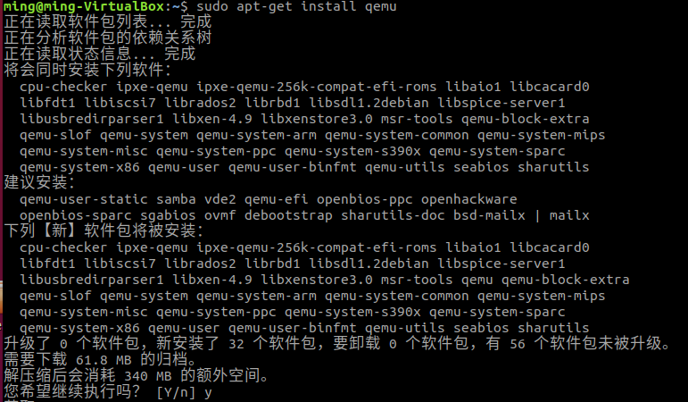
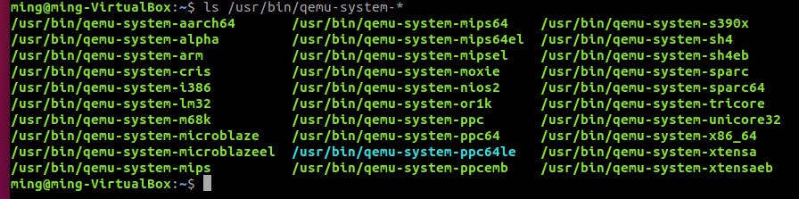
嵌入式网络基础
5、RTOS网络接口开发实战
从理论到实践：RTOS网络接口开发的准备工作
1. 开发环境工具
虚拟机及Ubuntu安装教程可参考：https://blog.csdn.net/qq_42417071/article/details/136327674
虚拟机终端输入：
sudo apt-get update 更新软件
sudo apt-get install qemu 下载QEMU
VirtualBox虚拟机中安装QEMU来模拟嵌入式环境，在不依赖物理开发板的情况下进行任务开发和验证
列出系统中所有 qemu 相关的系统模拟器：ls /usr/bin/qemu-system-*
创建VirtualBox Linux开发机
下载Ubuntu Server镜像：https://cn.ubuntu.com/download/desktop
在VirtualBox中新建虚拟机：
类型：Linux
版本：Ubuntu (64-bit)
内存：≥4GB
硬盘：≥40GB

Slide 20

嵌入式网络基础
5、RTOS网络接口开发实战
从理论到实践：RTOS网络接口开发的准备工作
1. 开发环境工具
获取FreeRTOS模拟器代码：
1、安装Git：sudo apt update
sudo apt install git
2、验证安装：git –version
3、获取FreeRTOS代码：
sudo git clone https://github.com/FreeRTOS/FreeRTOS.git
cd FreeRTOS/FreeRTOS/Demo/选定特定示例（如右图）
不同硬件平台和编译环境的示例项目（Demo Projects）
CORTEX_*（ARM Cortex-M 系列，如 STM32、NXP LPC、Kinetis 等）
ARM7_*（较旧的 ARM7 架构，如 LPC2000 系列）
ARM9_*（ARM9 架构，如 Samsung S3C2440）
AVR_*（Atmel AVR 单片机，如 ATmega323）
RISC-V_*（RISC-V 架构，如 HiFive1）
Xilinx_*（Xilinx FPGA 平台，如 Zynq）
ESP32_*（Espressif ESP32 系列）
安装 ARM GCC 工具链
sudo apt update
sudo apt install gcc-arm-none-eabi
验证安装：arm-none-eabi-gcc --version

Slide 21
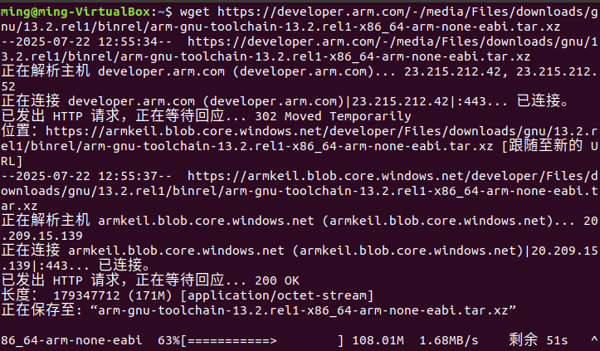
嵌入式网络基础
5、RTOS网络接口开发实战
从理论到实践：RTOS网络接口开发的准备工作
1. 开发环境工具
安装 ARM GCC 工具链
# 1. 下载（替换版本号）
wget https://developer.arm.com/-/media/Files/downloads/gnu/13.2.rel1/binrel/arm-gnu-toolchain-13.2.rel1-x86_64-arm-none-eabi.tar.xz
# 2. 解压到 /opt（推荐）
sudo tar -xf arm-gnu-toolchain-*.tar.xz -C /opt/
# 3. 添加到 PATH（临时生效）
export PATH="/opt/arm-gnu-toolchain-*/bin:$PATH"
# 4. 永久生效（可选）
echo 'export PATH="/opt/arm-gnu-toolchain-*/bin:$PATH"' >> ~/.bashrc
source ~/.bashrc
ARM 官方提供了 GNU Arm Embedded Toolchain（适用于 Cortex-M/R），但是下载较慢。
卸载：sudo rm -rf /opt/arm-gnu-toolchain-*

Slide 22
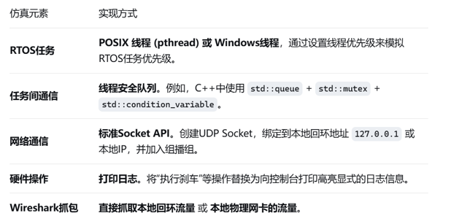
嵌入式网络基础
5、RTOS网络接口开发实战
从理论到实践（模拟环境） ：RTOS网络接口开发
2. 开发环境选择
RTOS开发的核心是多任务并发、优先级调度、任务间通信(IPC)和同步。
在FreeRTOS模拟器进行二次开发之外，还可使用应用程序进程模拟硬件任务，用本地虚拟网络接口和回环地址 模拟真实网络。
降低入门门槛：在零硬件成本的情况下，专注于最核心的架构设计和逻辑开发，而不必纠缠于复杂的嵌入式环境搭建和硬件调试。
加速开发迭代：在PC上编译运行的速度远超交叉编译和烧录到芯片的速度，极大地提升了调试效率。
分离关注点：在仿真环境中解决所有的软件逻辑和网络协议问题。之后移植到真实硬件时，工作重心为移植RTOS API和驱动硬件。大大降低项目的复杂度。

Slide 23
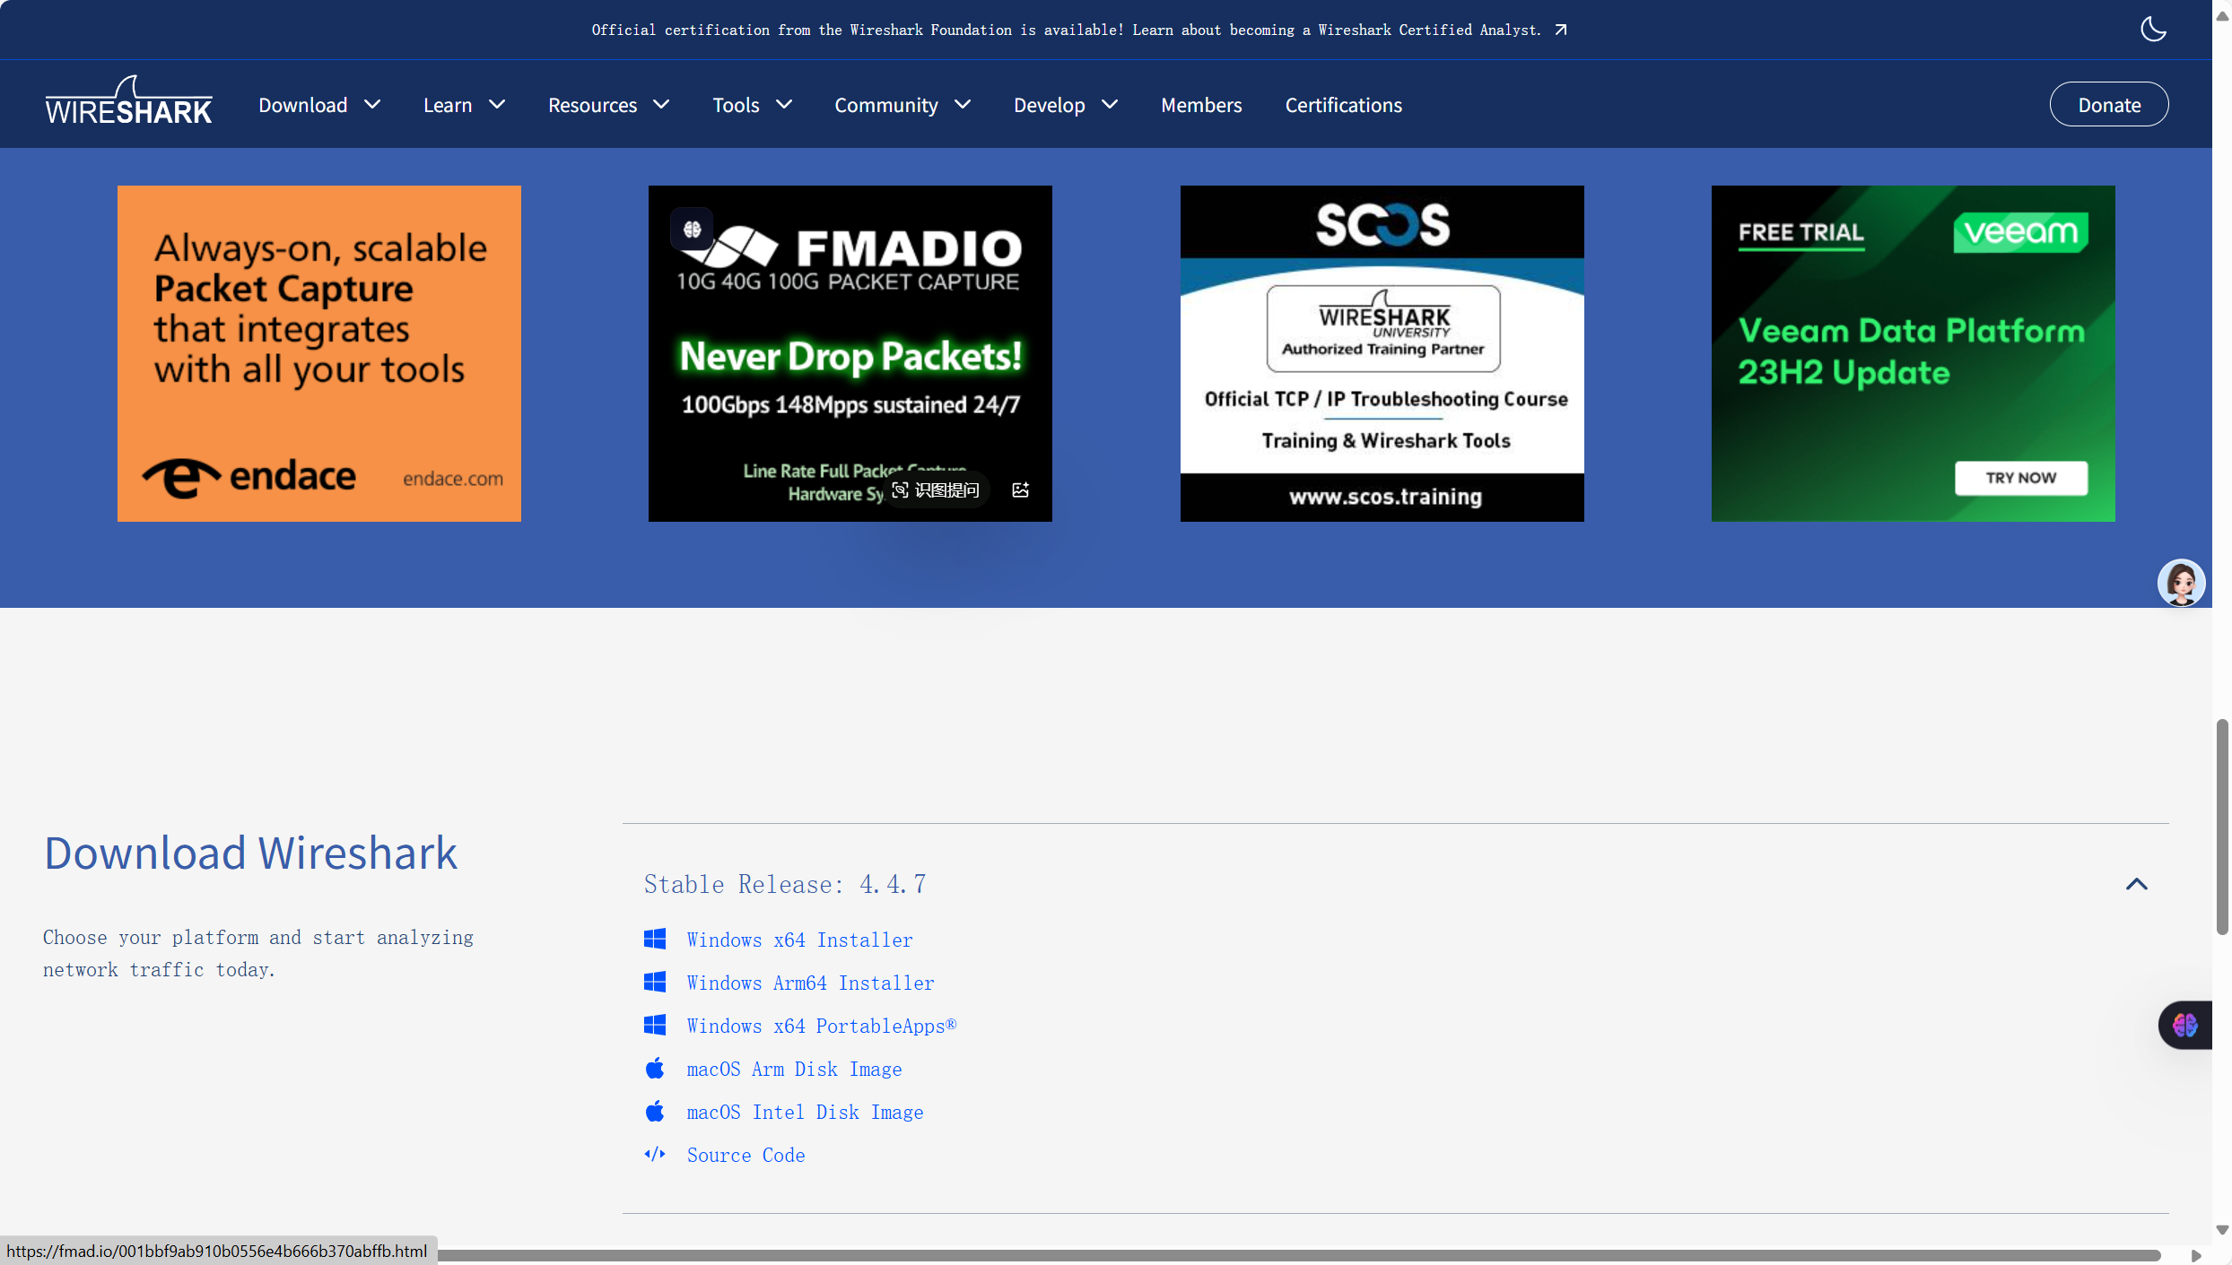
嵌入式网络基础
5、RTOS网络接口开发实战
从理论到实践：RTOS网络接口开发的准备工作-网络分析工具Wireshark
Wireshark (免费)
用途：抓取和分析网络数据包
下载地址：https://www.wireshark.org/
安装时注意勾选"Install WinPcap"或"Npcap"（Windows系统需要）
WireShark是非常流行的网络封包分析工具，可以截取各种网络数据包，并显示数据包详细信息。常用于开发测试过程中各种问题定位。
Wireshark软件下载和安装以及Wireshark主界面介绍。
WireShark简单抓包示例。通过该例子学会怎么抓包以及如何简单查看分析数据包内容。
3、Wireshark过滤器使用。通过过滤器可以筛选出想要分析的内容。包括按照协议过滤、端口和主机名过滤、数据包内容过滤。

Slide 24
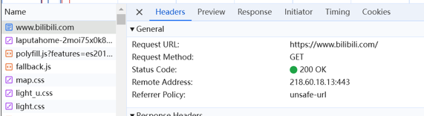

嵌入式网络基础
5、RTOS网络接口开发实战
从理论到实践：RTOS网络接口开发的准备工作-网络分析工具Wireshark
抓包示例：
网页打开：www.bilibili.com
在浏览器中，按下F12键，即可打开开发者工具窗口
在Headers选项卡中，我们可以获取查看HTTP请求和响应头信息。
请求的完整URL，目标网站为“哔哩哔哩” 的主页，使用的是HTTPS协议。
218.60.18.13:443表示服务器的IP地址和端口号。这里端口443是标准HTTPS端口，说明连接是加密的。
哔哩哔哩网页下的开发者工具窗口

Slide 25
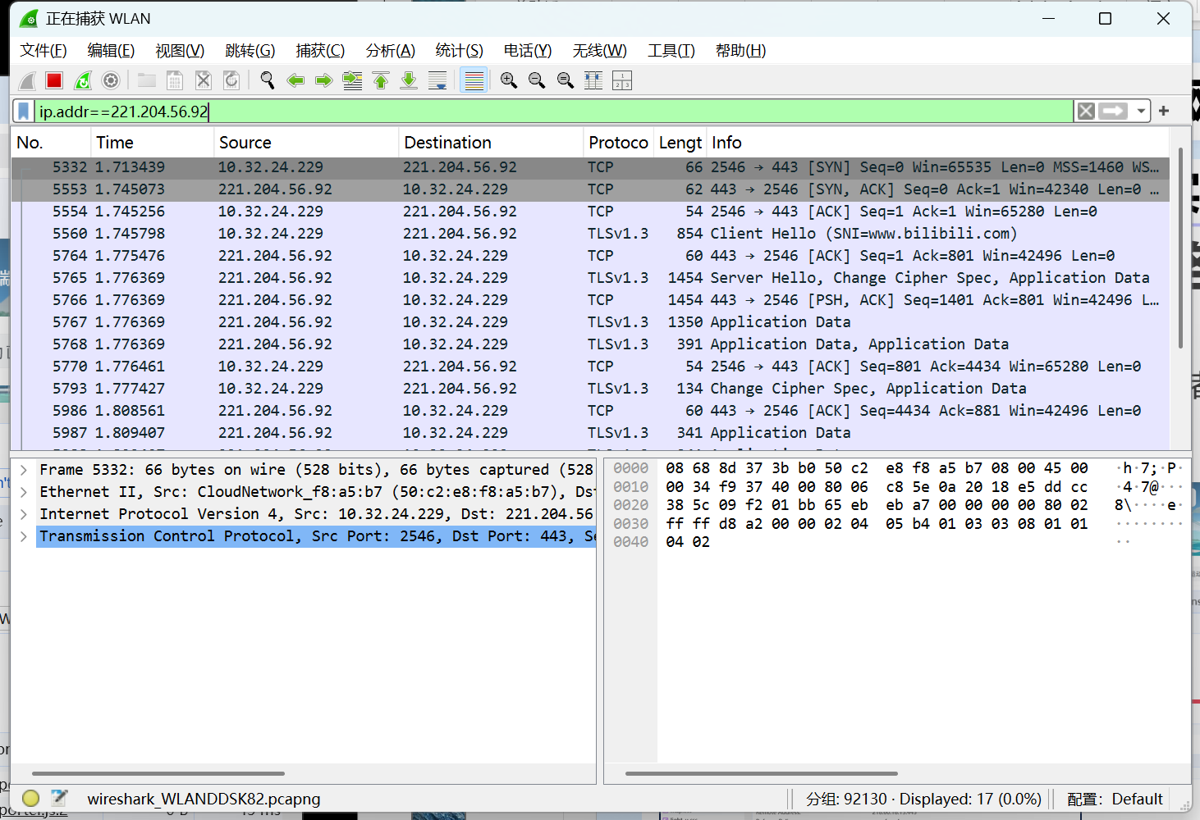
嵌入式网络基础
5、RTOS网络接口开发实战
从理论到实践：RTOS网络接口开发的准备工作-网络分析工具Wireshark
抓包示例：
网页打开：www.bilibili.com
在浏览器中，按下F12键，即可打开开发者工具窗口
右边图片是Wireshark抓包工具的界面，展示了针对IP地址221.204.56.92的网络通信数据包捕获和分析内容。下面详细分析图片各部分信息：
过滤器输入框ip.addr==221.204.56.92
TCP三次握手的建立过程
（SYN、SYN+ACK、ACK）
三次握手

Slide 26
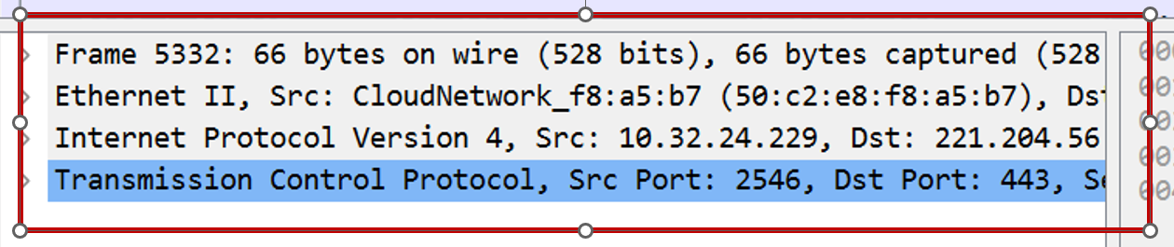
嵌入式网络基础
5、RTOS网络接口开发实战
从理论到实践：RTOS网络接口开发的准备工作-网络分析工具Wireshark
抓包示例：
应用层
(Application Layer)
表示层
(Presentation Layer)
会话层
(Session Layer)
传输层
(Transport Layer)
网络层
(Network Layer)
数据链路层
(Data Link Layer)
数据包详细信息面板
物理层
(Physical Layer)
编号5532的数据包详细信息面板中，每一栏与OSI模型进行对应

Slide 27
嵌入式网络基础
5、RTOS网络接口开发实战
开发实战
实战1：自动驾驶刹车指令
优先处理（RTOS任务设计）
实战2：UDP组播通信模块
（多播发送与接收）
实战3：Wireshark通信抓包
目标：在RTOS系统中，保证刹车指令任务的最高优先级调度，让刹车信号处理不被其他普通任务打断。
目标：设计一套 组播通信，实现一发多收的刹车广播，保证多个设备同步接收紧急刹车指令。
目标：使用 Wireshark抓包软件，实时监控UDP组播通信，验证数据的正确性与稳定性。
核心设计
创建一个 高优先级FreeRTOS任务 专门处理刹车指令。
设定优先级大于其他发送、接收、心跳检测等任务。
刹车指令可以来自 UDP组播接收回调，接收到后立即切换到刹车处理任务。
核心设计
使用 lwIP 的 UDP协议，启用IGMP功能支持组播。
两个任务：
  组播发送任务（定时广播刹车命令）
  组播接收任务（监听刹车广播）
核心设计
在PC上打开Wireshark，设置过滤规则
检查UDP包头部信息（组播地址239.255.0.1、端口5000）
分析是否存在丢包、延迟等问题。

Slide 28
嵌入式网络基础
5、自动驾驶刹车指令优先处理系统
开发实战
实战1：多线程优先级模拟设计
实战2：UDP组播通信模块
（多播发送与接收）
实战3：Wireshark通信抓包
目标：使用多线程模拟RTOS任务优先级调度，确保刹车指令处理线程具有最高优先级，能够在毫秒级时间内响应紧急刹车信号。
目标：实现基于UDP组播的一发多收通信系统，构建239.255.0.1:5000组播通道，确保多个控制节点同步接收紧急刹车指令。
目标：使用 Wireshark抓包软件，实时监控UDP组播通信，验证数据的正确性与稳定性。
技术指标：
✅ 刹车指令响应时间：≤ 5ms
✅ 线程唤醒延迟：≤ 1ms
✅ 队列处理容量：支持1000+指令排队
✅ 零优先级反转风险
性能要求：
✅ 组播传输延迟：< 10ms
✅ 数据包丢失率：< 0.5%
✅ 最大支持节点数：32个
✅ 带宽占用：< 100Kbps
交付成果：
📊 Wireshark抓包截图（显示组播流量）
📈 性能统计报告（延迟、丢包率等）
🐛 问题诊断记录（如发现任何问题）
✅ 功能验证结论

Slide 29
嵌入式网络基础
5、自动驾驶刹车指令优先处理系统
开发实战量化标准
评分项目 | 分值 | 评分标准
功能完整性 | 30分 | 所有功能正常实现
性能指标 | 25分 | 达到延迟和可靠性要求
代码质量 | 20分 | 结构清晰，注释完整
测试验证 | 15分 | 完整的测试报告
文档质量 | 10分 | 描述准确详细

Slide 30

结束

